Slide 1
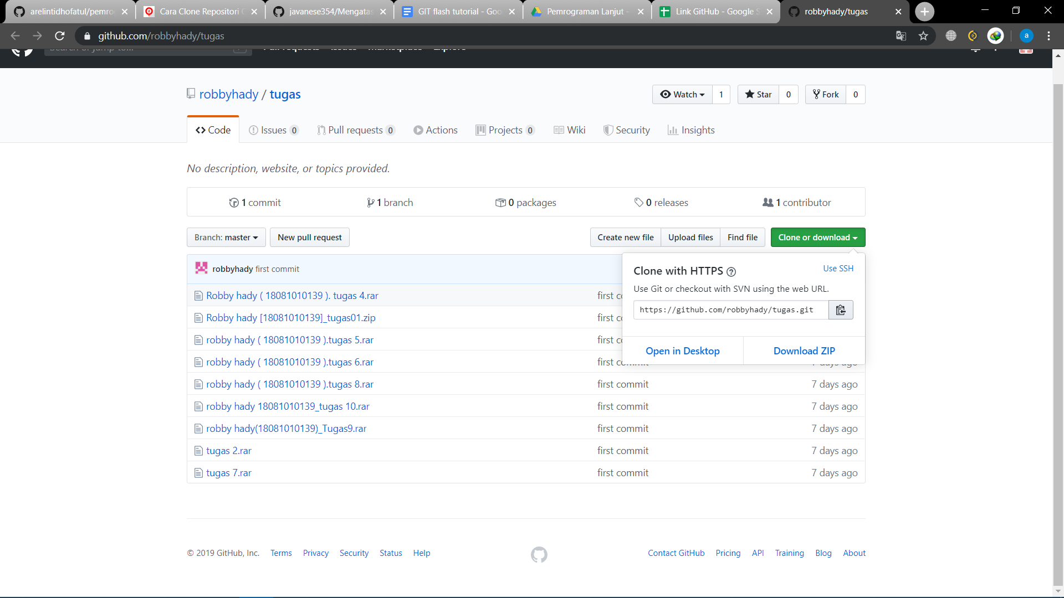
1. mencari link Github yang ingin kita clone ke direktori kita. Pada bagian halaman repositori, klik tombol Clone or Download, lalu copy link yang terdapat pada kolom teks yang telah tersedia.

Slide 2
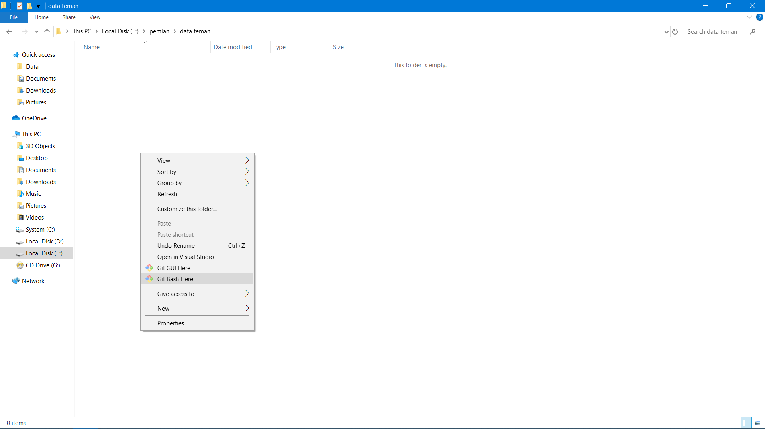
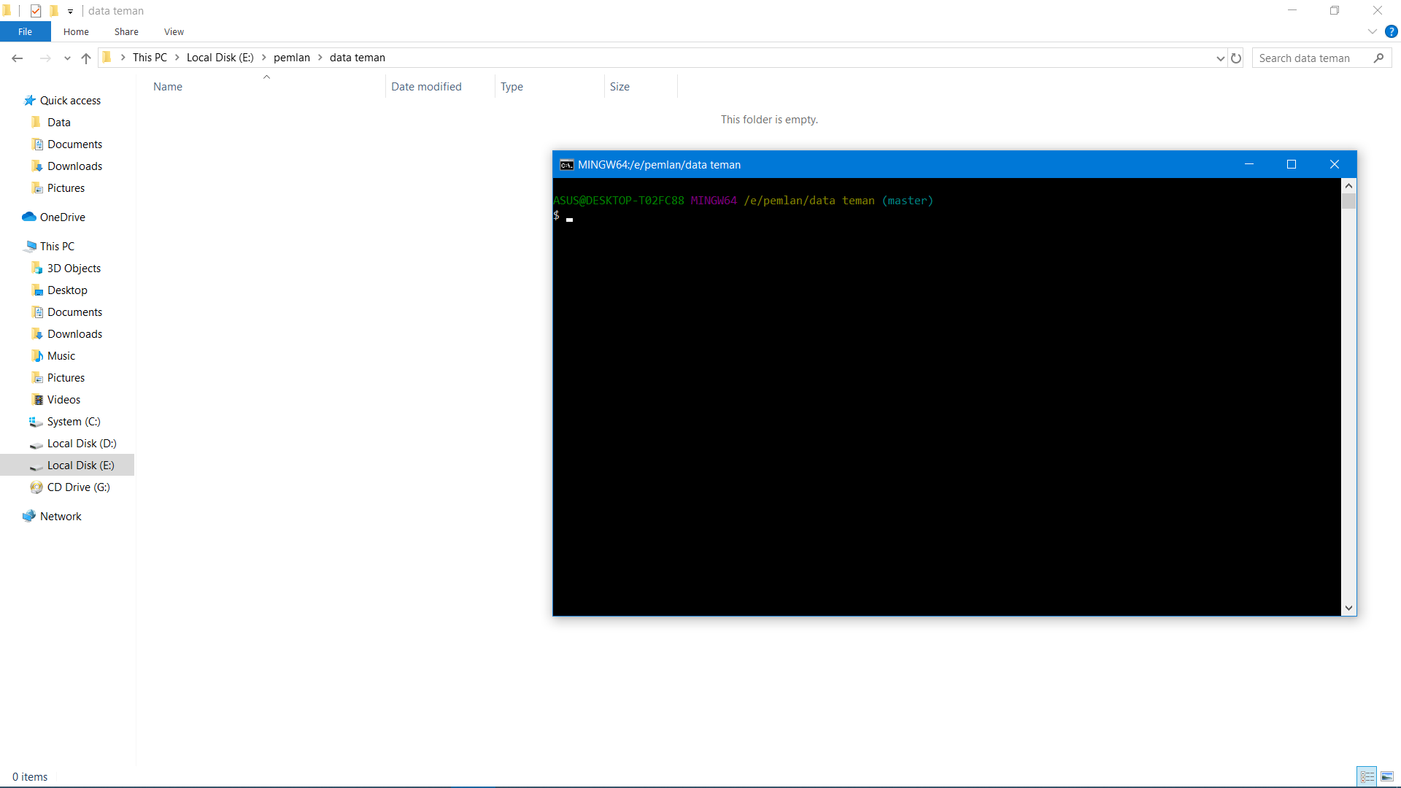
2. Setelah mendapatkan link-nya, tetapkan lokasi direktori yang nantinya akan menjadi destinasi dari repositori yang akan kita clone. Jika sudah menetapkan, maka klik kanan pada mouse kamu, lalu pilih opsi Git Bash Here.

Slide 3
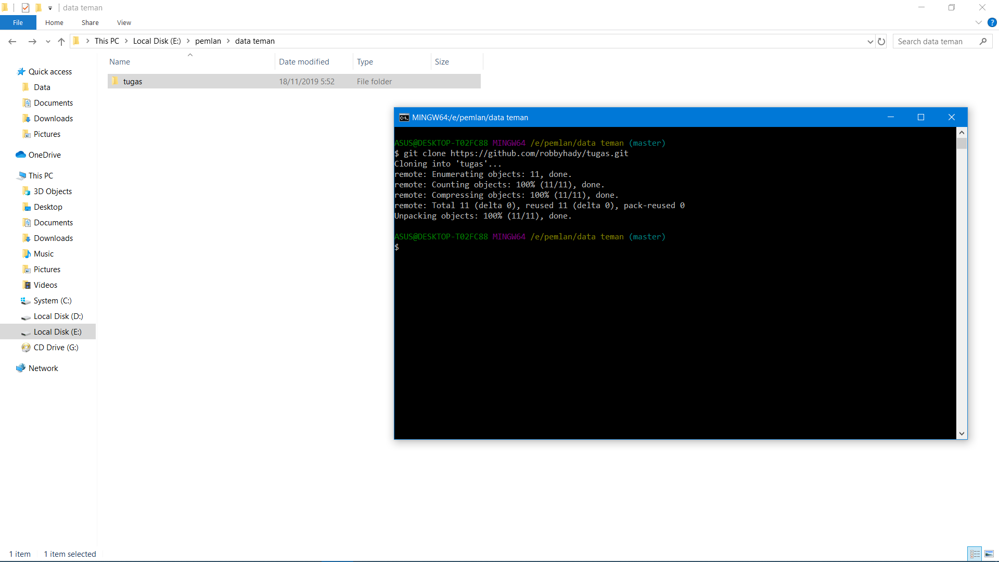
3. Lakukan perintah git clone pada direktori yang sudah di kehendaki dengan perintah “git clone LINK YANG AKAN DI CLONE”. Setelah itu tunggu beberapa saat sampai proses selesai

Slide 4
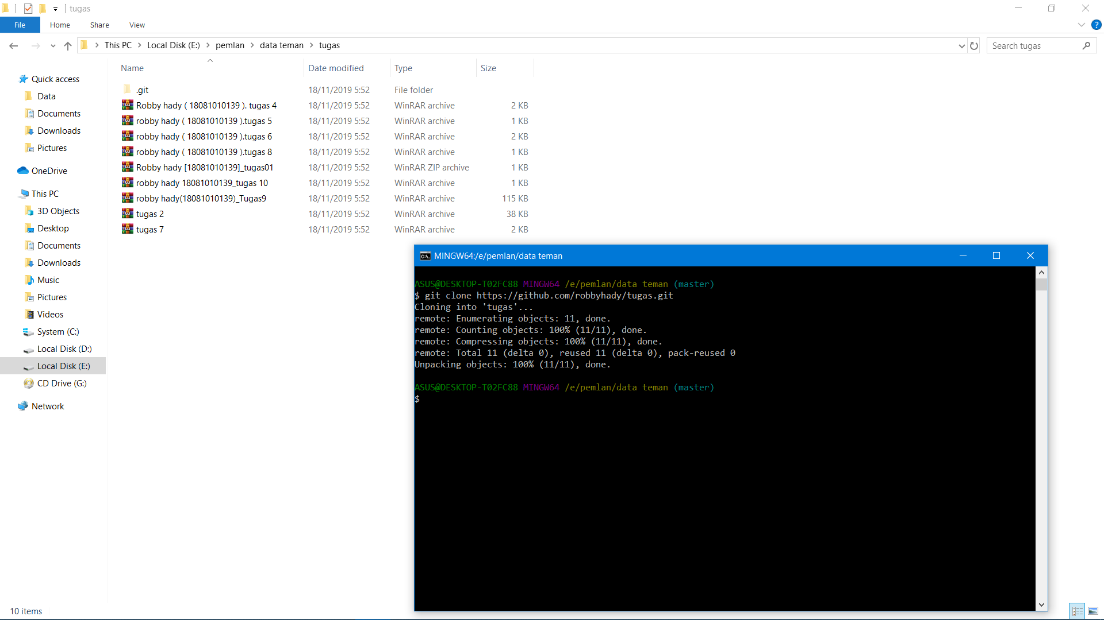
4. Berikut adalah tampilan data yang sudah selesai melewati proses cloning atau pengunduhan data. Data telah tersimpan di direktori local pc.

